Slide 1







الـنـمـط

Slide 2
نواتج التعلم مادة الرياضيات
يتعرف الطفل على مفهوم النمط من متغيرين

Slide 3
مرحباً يا أطفال .. أنا رائد الفضاء هزاع المنصوري .. اليوم سوف آخذكم لرحلة إلى الفضاء لاكتشاف الأنماط .. يا ترى ما هو النمط .. هيا بنا نكتشف !

Slide 4


تعريف النمط: هو أساس تكرار قيمة، إما بالشكل أو بالأرقام.
مثال :
ب
ب
ع
ع
ب
ب

Slide 5


هيا بنا نكتشف الأنماط في الفضاء !
ما اسم هذا الكوكب ؟

Slide 6


هيا بنا نكتشف الأنماط في الفضاء !

Slide 7
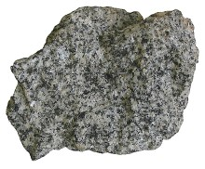

هيا بنا نكتشف الأنماط في الفضاء !

Slide 8
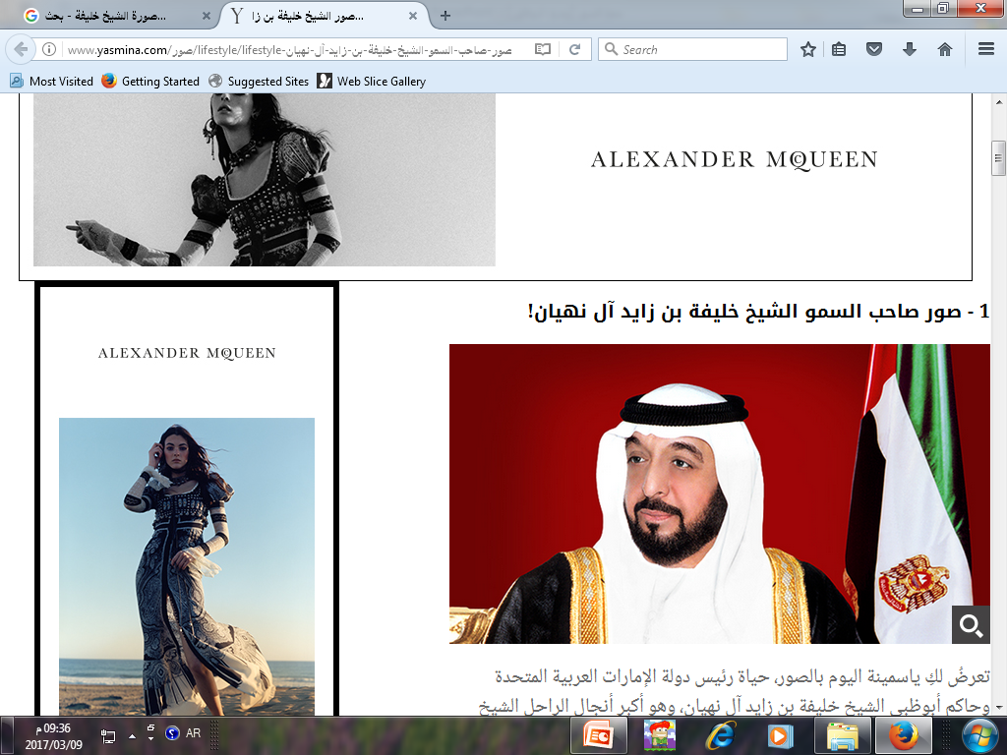
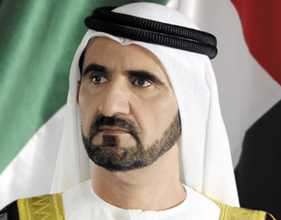
والآن .. لنكتشف النمط الناقص من خلال صور و أشكال مختلفة ..

Slide 9
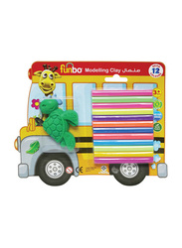


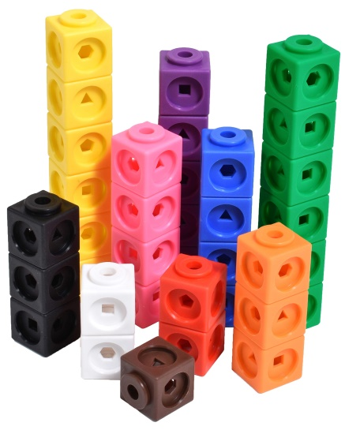
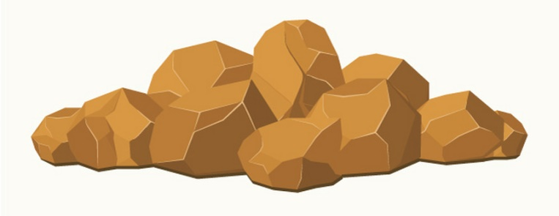
نشاط عملي : هيا نصمم الآن نمطاً .. من خلال المواد المتوفرة لدينا ..
هيا بنا نكتشف الأنماط في الفضاء !
رسم أو تشكيل نمط بالأقلام و الصلصال .. بالمكعبات .. الصخور و الأشياء من الطبيعة .. أو بالأوراق الملونة

Slide 10
اللقاء الختامي :
حان وقت اللعب .. لنكتشف الشكل الناقص من خلال اللعبة لنكمل النمط
https://wordwall.net/ar/resource/6554648/النمط
انقر على الرابط للدخول ..

